Slide 1

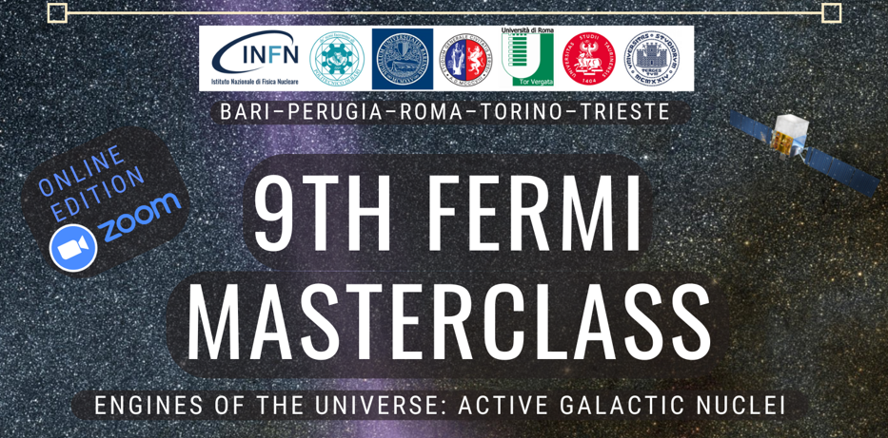
Hands-on session
Fermi-LAT data Analysis
18/03/2026
Riccardo Di Tria,
riccardo.ditria@ba.infn.it
Istituto Nazionale di Fisica Nucleare
Sezione di Bari
Fermi masterclass 2026

Slide 2
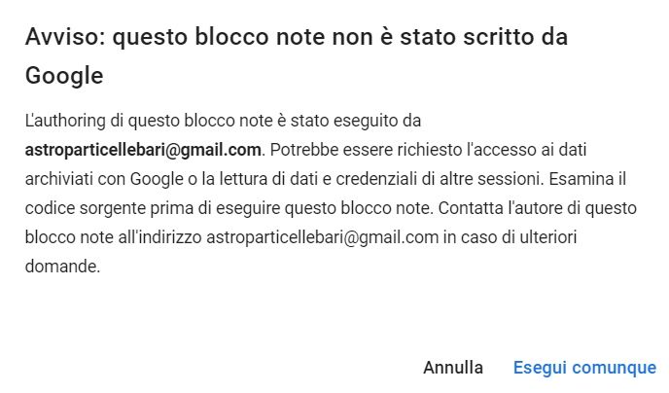
Iniziamo a prepararci
La piattaforma che utilizzeremo si chiama Google Colab
Questa piattaforma fornisce un python-notebook, cioè una interfaccia che ci consente di eseguire comandi nel linguaggio di programmazione python e visualizzare dati e grafici.
Ogni blocco di comandi può essere eseguito cliccando sul tasto "play" situato in alto a sinistra della cella, oppure ponendo il cursore nella cella e cliccando Shift+Invio oppure Ctrl+Invio.
Il notebook può essere modificato, ma le modifiche non verranno salvate a meno che non salviate una copia sul vostro GoogleDrive, cliccando sul tasto "Copy to Drive", posizionato in alto sotto la barra dei Menù.
All'esecuzione del primo blocco comparirà una finestra di pop-up, nella quale verrà richiesto l'accesso al proprio account google (se non già effettuato). Se richiesto, bisogna cliccare sul tasto "Esegui comunque" per eseguire il notebook.

Slide 3
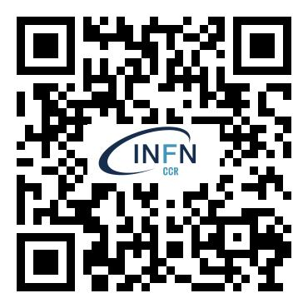
Notebook
Masterclass_2026_Fermi-LAT
https://l.infn.it/agnflare

Slide 4
Fermi-LAT data: fits files
Il Fermi-LAT registra tutti i raggi gamma che lo attraversano e tutti i dati vengono scaricati a terra.
Questi dati vengono elaborati per selezionare i fotoni e ricostruirne l'energia e la direzione.
I file rilasciati contengono le informazioni principali sui fotoni in arrivo.
Sono in formato «fits» (Flexible Image Transport System)
I file Fits possono contenere sia immagini che tabelle (come file excel). Hanno degli «headers» che descrivono il campo dati in ogni colonna/immagine con la sua unità.
Esistono due tipi di file fits rilasciati:
file FT1 (Event files): contengono una tabella di dati. Queste variabili sono utili per l'analisi scientifica.
file FT2 (Spacecraft files): contengono una tabella con l'assetto del satellite ogni 30s (es. puntamento, posizione,...). Questo file è utile per sapere come è stata osservata una porzione di cielo in un dato momento.

Slide 5
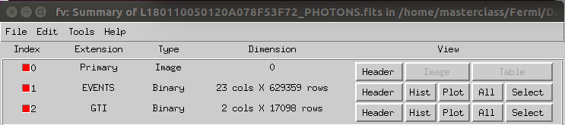
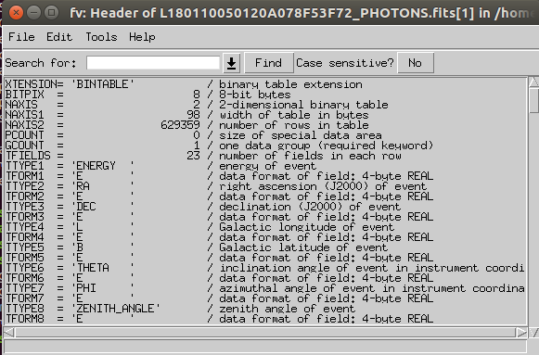
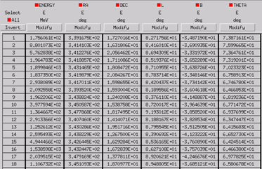
Esplorando i fits files
Numero di fotoni

Slide 6
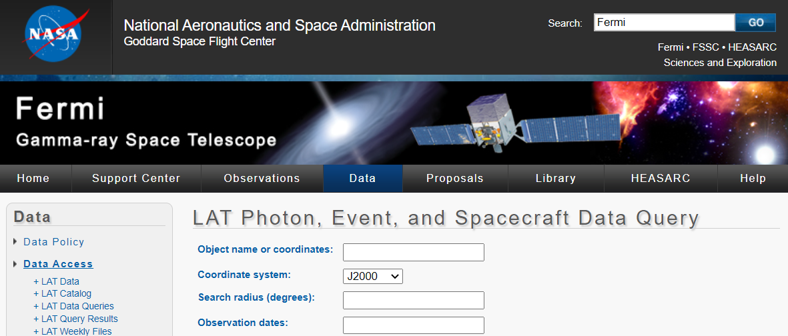
Fermi Science Support Center (FSSC)
Tutti i dati e il software di analisi del satellite Fermi sono pubblicamente disponibili sul sito Web della NASA.
Potete scaricare liberamente tutto il materiale che useremo oggi!!!
https://fermi.gsfc.nasa.gov/cgi-bin/ssc/LAT/LATDataQuery.cgi

Slide 7
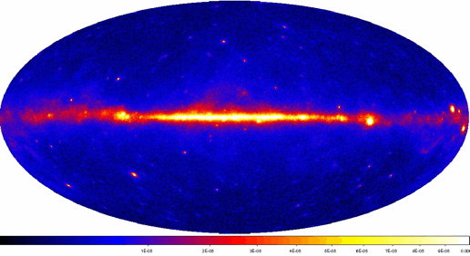
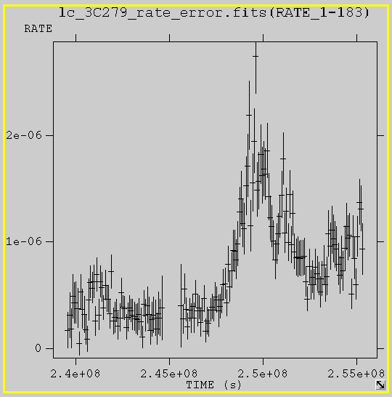
Esplorando i dati di Fermi
Mappa dei conteggi (Count map): è un grafico 2D dei fotoni osservati da una regione di cielo. È una sorta di immagine (foto) del cielo in raggi gamma ad alte energie.
Curva di luce (light curve): è una rappresentazione grafica del flusso da una posizione nel cielo in funzione del tempo.
Questo tipo di grafico è utile per studiare le variazioni della luminosità di una sorgente in funzione del tempo.

Slide 8
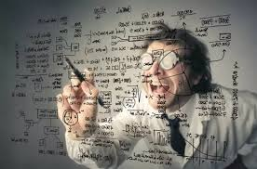
Le analisi di oggi…
Presto lavoreremo su alcuni dati reali di Fermi
Effettueremo una vera e propria analisi scientifica sui dati di alcuni AGN!
Creeremo
mappe di conteggi
curve di luce

Slide 9
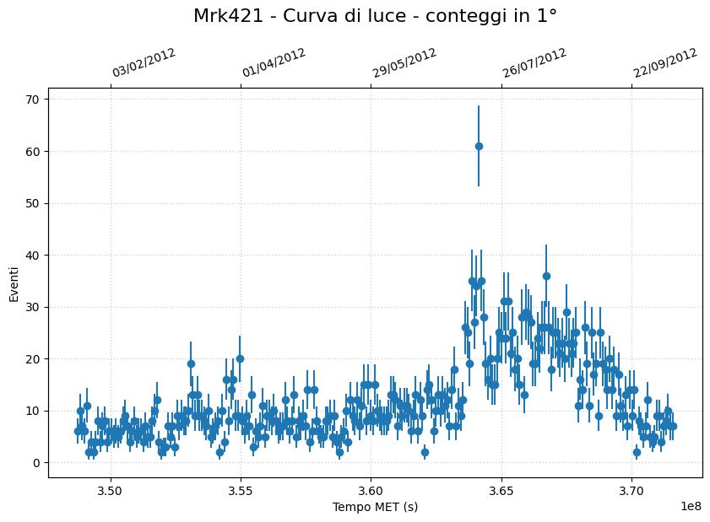
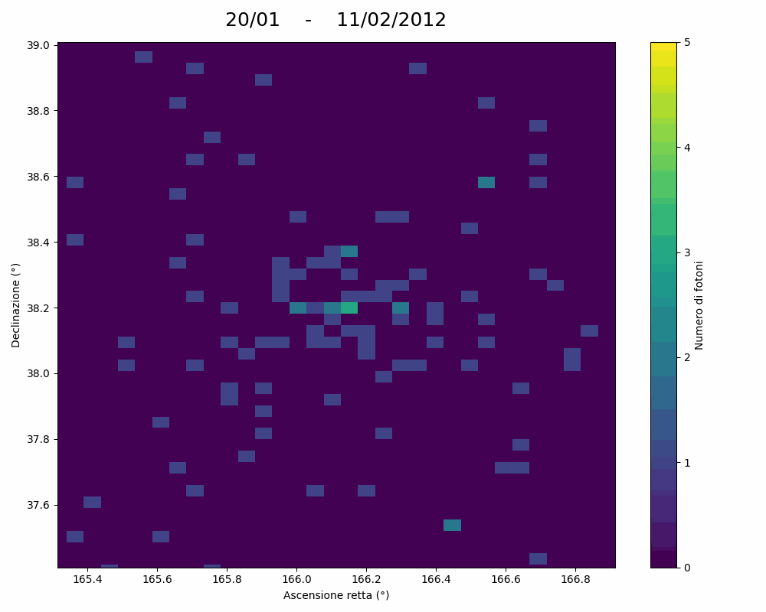
Le analisi di oggi…

Slide 10

Approfondimento
Provate ad esplorare i dati di navigazione di Fermi-LAT presenti nei file FT2
https://l.infn.it/datidivolo

Slide 11

Questionario di gradimento
https://l.infn.it/questionario26

